Slide 1
Практические аспекты подключения медицинской организации к ФГИС МДЛП
Борщевская Наталья Алексеевна
Начальник отдела информационных технологий

Slide 2
Для успешной работы в ИС МДЛП медицинской организации необходимо:
Иметь лицензию на фармацевтическую/медицинскую деятельность.
Иметь усиленную квалифицированную электронную подпись (УКЭП) на руководителя учреждения и пользователей ИС МДЛП. ПО, обеспечивающее работу с электронной подписью и защиту информации.
Получить УКЭП можно в аккредитованном удостоверяющем центре https://minsvyaz.ru/ru/activity/govservices/2 Обратить внимание! ФИО руководителя и ИНН организации, указанные в УКЭП, должны полностью соответствовать сведениям, внесенным в ЕГРЮЛ/ЕГРИП.
3. Проверить идентификатор адреса места деятельности в ФИАС https://fias.nalog.ru/FiasInfo.aspx
4. Пройти регистрацию в ИС МДЛП на https://mdlp.crpt.ru
5. Подготовить учетную систему аптеки для передачи данных в ИС МДЛП
6. Подготовить рабочее место пользователей ИС МДЛП (компьютер, сканер, УКЭП)

Slide 3
Для доступа к Личному кабинету участника ИС «МДЛП»
рекомендуется использовать следующие программные средства:
операционная система
Windows 7 (или более поздние)
MasOS X 10. (или более поздние)
браузеры:
Internet Explorer 10 или более поздние;
Safari 10 или более поздние;
Chrome 49 или более поздние;
Firefox 52 или более поздние;
Opera 46 или более поздние.
плагин средства криптографической защиты информации (СКЗИ) для браузера Internet Explorer / Safari. Список сертифицированных ФСБ СКЗИ доступен на сайте ФСБ по адресу http://clsz.fsb.ru/certification.htm
сертифицированное ПО КриптоПро версии 3.9 или более поздние;
драйверы для работы с ключевыми носителями eToken или RuToken

Slide 4
Регистрация в ИС Мониторинг движения лекарственных препаратов (ИС МДЛП)
Установить на рабочем месте сертификат ключа ЭЦП, программы, обеспечивающие работу с электронной подписью и защиту информации.
Открыть информационный ресурс Маркировка лекарственных средств https://mdlp.crpt.ru
Заполнить заявление на информационном ресурсе https://mdlp.crpt.ru. Заявление появится автоматически при первом входе в «Личный кабинет».
Получить подтверждение о регистрации на электронную почту, которую указали в заявлении.
Войти с помощью ЭЦП руководителя на информационный ресурс Маркировка лекарственных средств https://mdlp.crpt.ru
Зарегистрировать места деятельности (в меню ПРОФИЛЬ) и пользователей (в меню АДМИНИСТРИРОВАНИЕ).

Slide 5
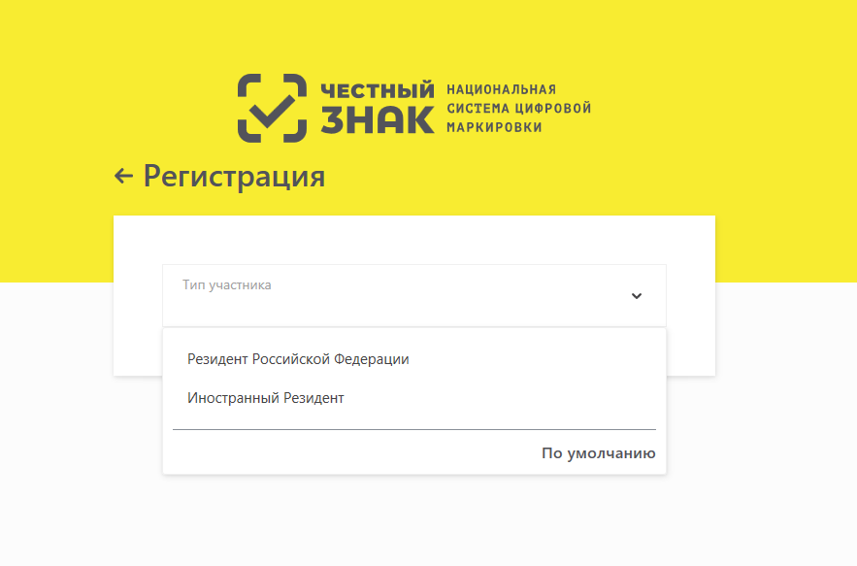
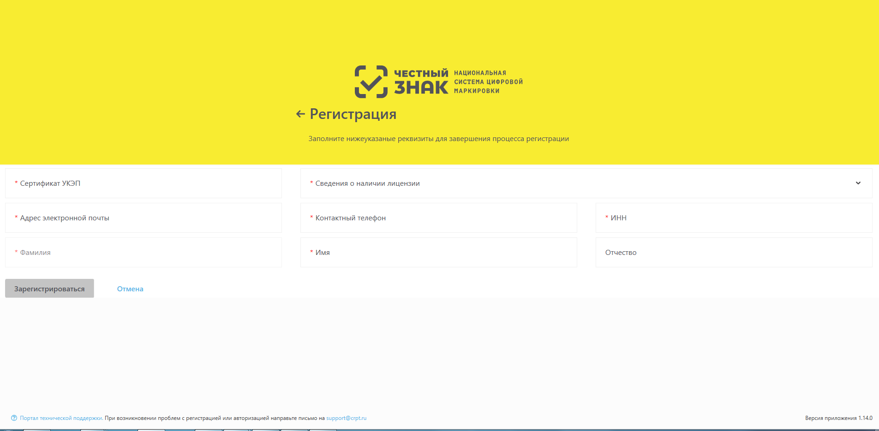
П. 3 Регистрация в ИС МДЛП
Заполнение заявления
на информационном ресурсе https://mdlp.crpt.ru
Сертификат УКЭП руководителя ЮЛ
Электронная почта отв лица в аптеке
ФИО руководителя ЮЛ
Сведения о наличии лицензии
ИНН ЮЛ
Подтверждение о регистрации получите
на электронную почту, которую указали в заявлении

Slide 6
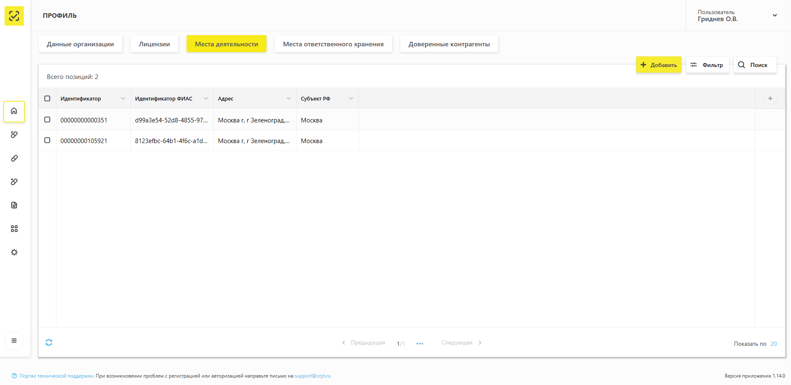
П. 6 Регистрация в ИС МДЛП
Зарегистрировать места деятельности в меню ПРОФИЛЬ на информационном ресурсе https://mdlp.crpt.ru

Slide 7
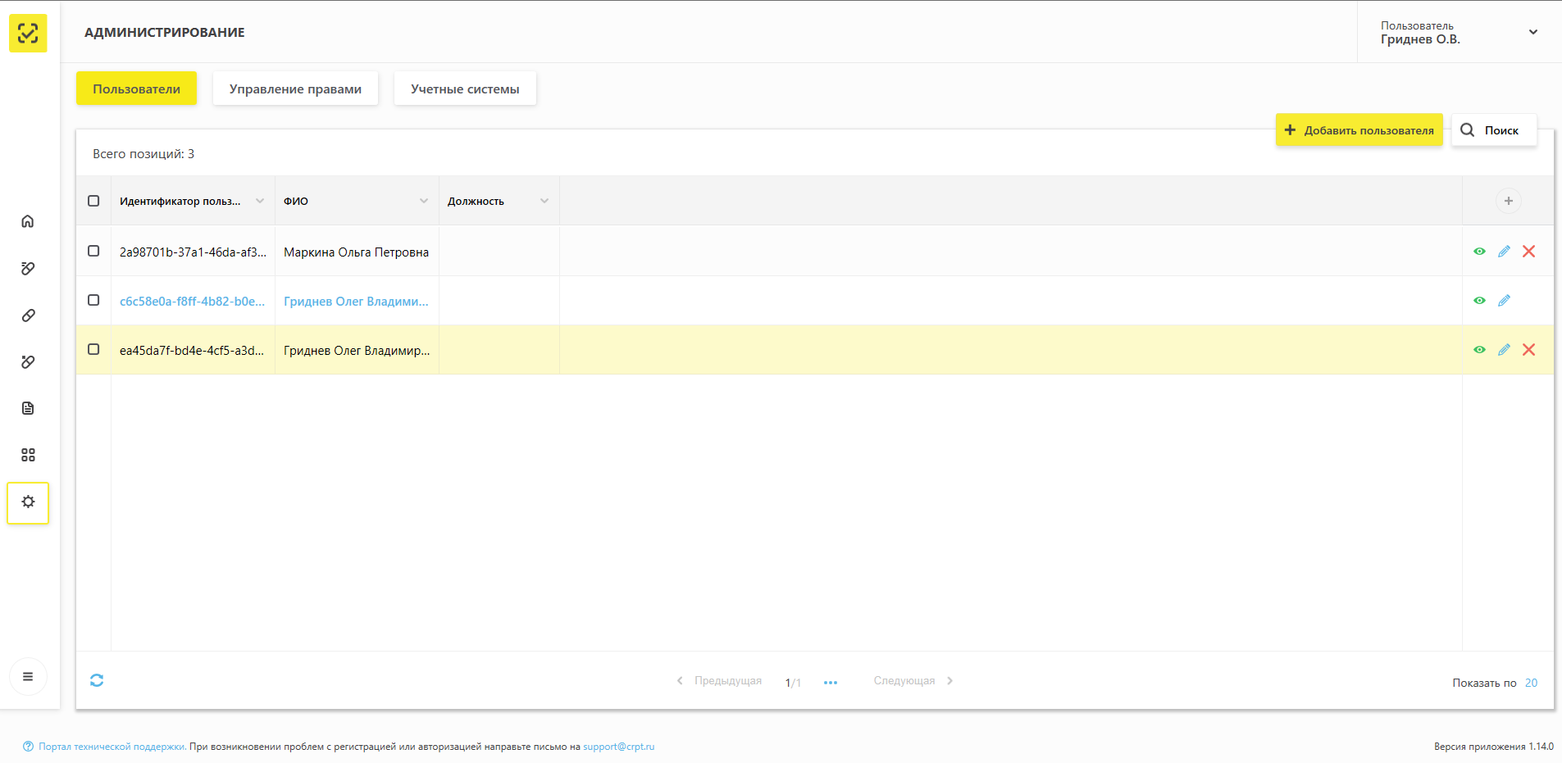
П. 6 Регистрация в ИС МДЛП
Зарегистрировать пользователей
на информационном ресурсе https://mdlp.crpt.ru

Slide 8
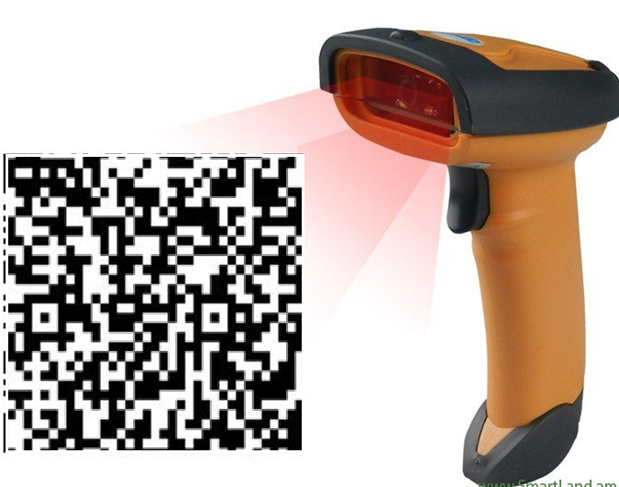
Технические характеристики для оборудования считывания штрих кода маркировочного товара
Наличие возможности считывания DataMatrix кода.

Slide 9
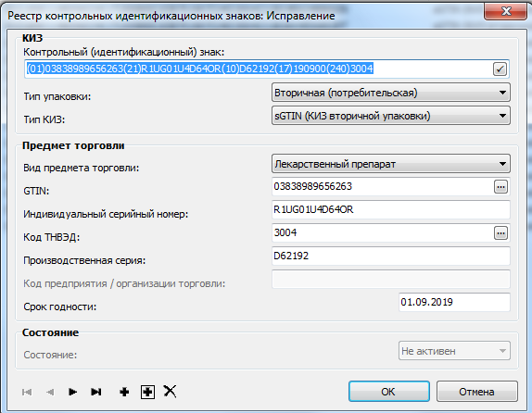
ШТРИХ КОД УПАКОВКИ

Slide 10
Способы работы с ИС МДЛП
Личный кабинет в ИС МДЛП
https://mdlp.crpt.ru
Руководство пользователя личного кабинета участника
обращения лекарственных препаратов размещено на сайте ЦРПТ
https://честныйзнак.рф/business/projects/21/#29
2. Передача данных с помощью
аппаратно-программного интерфейса (API)
Регламент подключения к API
и рекомендуемый алгоритм освоения интеграции
с МДЛП через предоставляемый API
https://честныйзнак.рф/business/projects/21/#29@for_developers

Slide 11
Практические аспекты работы медицинской организации в ФГИС МДЛП
Борщевская Наталья Алексеевна
Начальник отдела информационных технологий

Slide 12
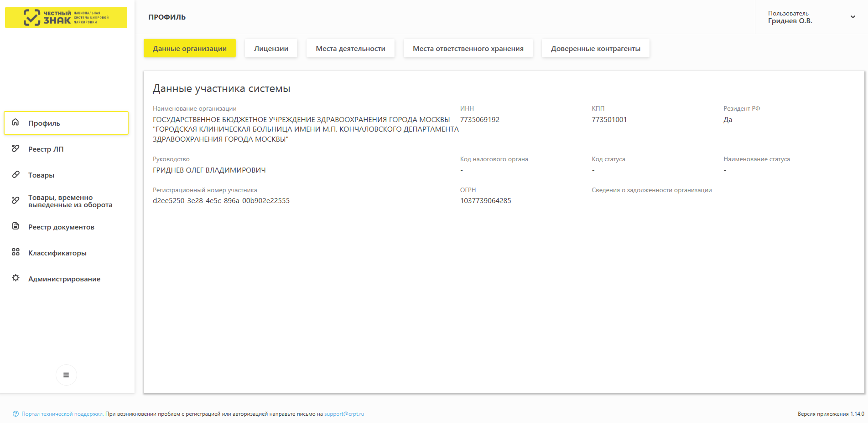
Личный кабинет в ИС МДЛП https://mdlp.crpt.ru Обзор МЕНЮ

Slide 13
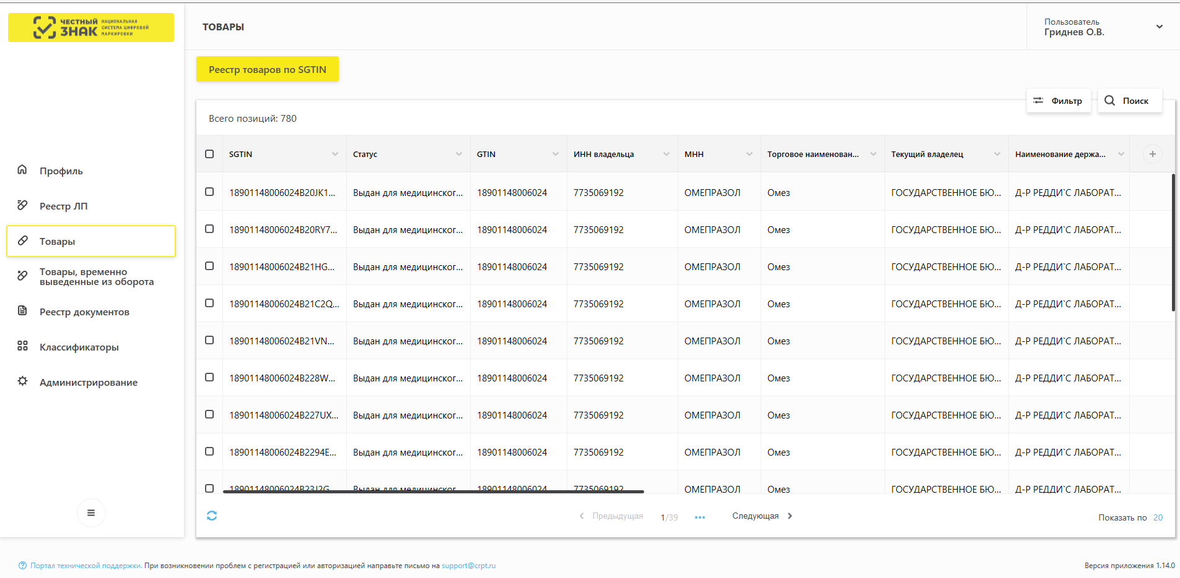
Личный кабинет в ИС МДЛП https://mdlp.crpt.ru Обзор МЕНЮ

Slide 14
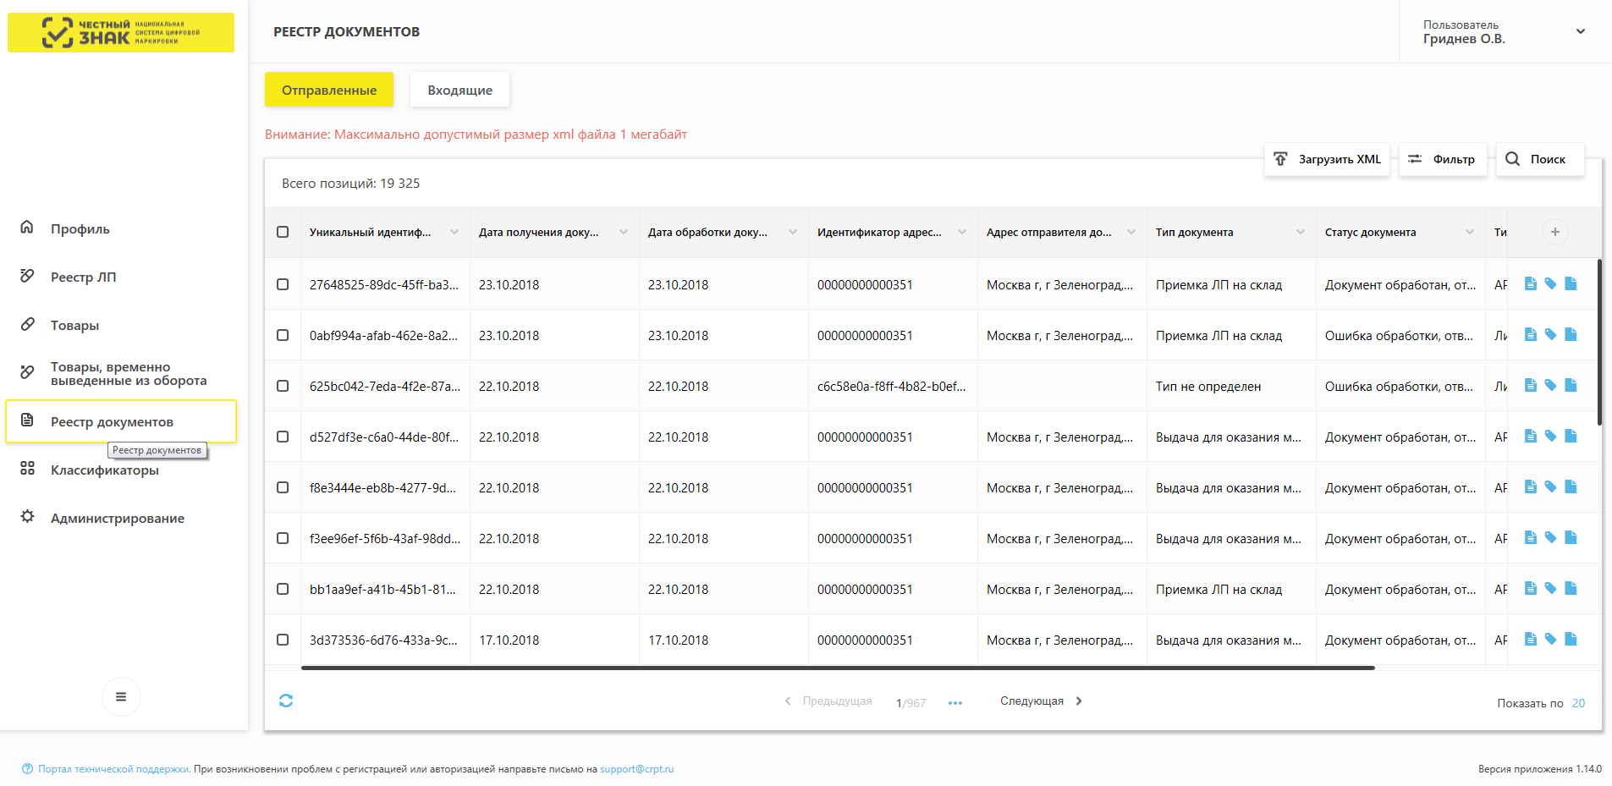
Личный кабинет в ИС МДЛП https://mdlp.crpt.ru Обзор МЕНЮ
Исходящий документ
УКЭП
Квитанция

Slide 15
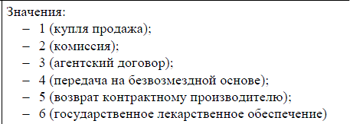
Пример XML о приеме товара

Slide 16
Пример XML о выдаче товара

Slide 17
Получение товара
Автоматическая передача/получение информации в\из ИС МДЛП
Действия аптеки учреждения в МИС
Найти договор
Сформировать приходный ордер: приходный документ (номер, дата документа)
со спецификацией (номенклатура)
Перейти в раздел ИС Маркировка.
Нажать кнопку ПОЛУЧИТЬ документ в ИС МДЛП
Получение документа из ИС МДЛП
ЕСТЬ документ
НЕТ документа
Заполнить приходный документ.
Отсканировать ШК.
Перейти в раздел ИС Маркировка
Нажать кнопку ОТПРАВИТЬ документ в ИС МДЛП
Регистрация в ИС МДЛП
документа о приеме
принять документ ИС МДЛП
в учет
Получение квитанции о регистрации документа
Передача уведомления в ИС МДЛП о приеме
проверить наличие подтверждения от поставщика об отгрузке товара
Получение в ИС МДЛП подтверждения данных об отгрузке от продавца
данные подтверждены
данные не подтверждены
Запрос на получение sGTIN
Запрос на расформирование упаковки
расформировать до вторичной упаковки
вернуть товар поставщику
Отработать документ в учете

Slide 18
Перечень документов при приемке ЛП с прямым порядком акцептирования
Регистрация в ИС «Маркировка» подтверждения (акцептования) сведений (701-accept.xsd)
Результат обработки направленного в систему запроса (200-result.xsd)
Запрос информации по номеру SGTIN/SSCC (210-query_kiz_info.xsd)
Результат обработки сведений по номеру SGTIN/SSCC (211-kiz_info.xsd)
Регистрация в ИС «Маркировка» сведений о расформировании третичной (заводской, транспортной) упаковки лекарственных препаратов (912-unit_unpack.xsd)
Перечень документов при приемке ЛП с обратным порядком акцептирования
Регистрация в ИС «Маркировка» сведений о приемке лекарственных препаратов на склад получателя (416-receive_order.xsd)
Результат обработки направленного в систему запроса (200-result.xsd)
Уведомление о подтверждении (акцептовании) сведений (607-accept_notification.xsd)
Запрос информации по номеру SGTIN/SSCC (210-query_kiz_info.xsd)
Результат обработки сведений по номеру SGTIN/SSCC (211-kiz_info.xsd)
Регистрация в ИС «Маркировка» сведений о расформировании третичной (заводской, транспортной) упаковки лекарственных препаратов (912-unit_unpack.xsd)

Slide 19
Выдача товара в отделения
Действия аптеки учреждения в МИС
Автоматическая передача/получение информации в\из ИС МДЛП
Расходный ордер
(указать отделение для выдачи ЛП)
Отсканировать штрих код sGTIN
(автоматическое формирование спецификации)
Регистрация документа о выдаче ЛП для оказания медицинской помощи
Получение квитанции о регистрации документа
Не успешно завершено
Успешно завершено
Вернуть товар поставщику
Отработать документ в учете
Регистрация в ИС «Маркировка» сведений о выдаче лекарственного препарата для оказания медицинской помощи (531-health_care.xsd)
Результат обработки направленного в систему запроса (200-result.xsd)

Slide 20
ДРУГИЕ ДОКУМЕНТЫ ДЛЯ РАБОТЫ С ИС МДЛП
Результат фиксации сведений о внесении изменений в ИС "Маркировка" (201-result_service.xsd)
Регистрация в ИС «Маркировка» сведений об отмене ранее зарегистрированной собственной операции (250-recall.xsd)
Регистрация в ИС «Маркировка» сведений об отказе получателя от приемки лекарственных препаратов (252-refusal_receiver.xsd)
Возврат принятого товара - Регистрация в ИС «Маркировка» сведений об отгрузке лекарственных препаратов со склада отправителя (415-move_order.xsd)
Регистрация в ИС «Маркировка» сведений о возврате приостановленных лекарственных препаратов. (417- move_return.xsd)
Регистрация в ИС «Маркировка» сведений о перемещении лекарственных препаратов между различными адресами осуществления деятельности (431-move_place.xsd)
Регистрация в ИС «Маркировка» сведений о приемке на склад лекарственных препаратов, ранее отгруженных на незарегистрированное место деятельности (442-receive_unregistered_order.xsd)
Регистрация в ИС «Маркировка» сведений о передаче лекарственных препаратов на уничтожение (541-move_destruction.xsd)
Регистрация в ИС «Маркировка» сведений о факте уничтожения лекарственных препаратов (542-destruction.xsd)
Регистрация в ИС «Маркировка» сведений о выводе из оборота лекарственного препарата по различным причинам (552-withdrawal.xsd)
Уведомление получателя об отгрузке лекарственных препаратов со склада отправителя (601-move_order_notification.xsd)
Уведомление отправителя о приеме лекарственных препаратов на склад получателя (602-receive_order_notification.xsd)
Уведомление отправителя об отказе получателя от приемки лекарственного препарата (606-refusal_receiver_notification.xsd)

Slide 21
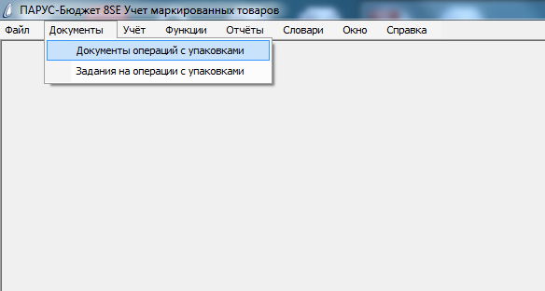
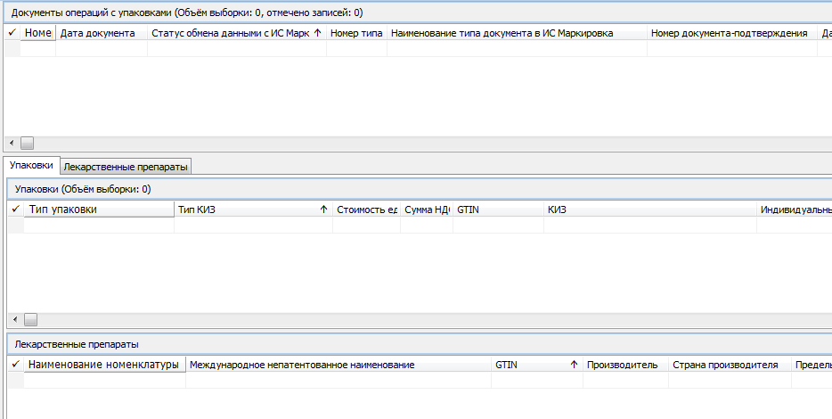
Учетная система аптеки на базе ПАРУС
Информация о документах
Информация об упаковках - новый раздел в учете
Информация о лекарственных препаратах

Slide 22
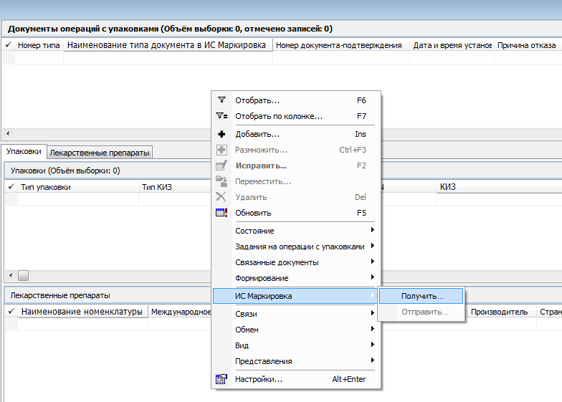
В учетной системе добавился
Журнал взаимодействия с ИС Маркировка
для получения/ передачи/ подписи документа

Slide 23
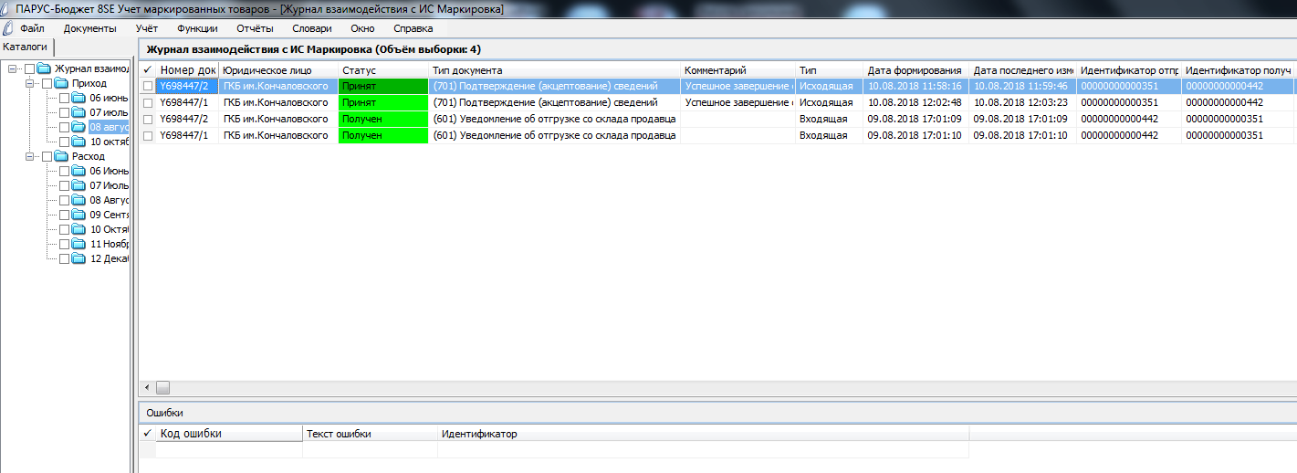
В учетной системе добавился
Журнал взаимодействия с ИС Маркировка
для получения/ передачи/ подписи документа

Slide 24
http://gb3zelao.ru Раздел «Специалистам»: Маркировка лекарственных средств
Борщевская Наталья Алексеевна
BorschevskayaNA@zdrav.mos.ru

